Slide 1
리눅스 프로그래밍
18. Kubernetes와 트래픽 분산

Slide 2
로드 밸런싱

Slide 3
쿠버네티스의 구조
네트워크
서비스(Service)
클러스터 내에서 실행 중인 애플리케이션과 외부 또는 다른 파드들 간의 네트워크 통신을 관리
쿠버네티스에서 파드를 묶어 클러스터 외부에 노출시켜 클라이언트와 통신할 수 있게 해줌.
파드가 동적으로 생성/삭제되더라도 서비스는 고정된 IP 및 DNS 이름으로 파드에 접근 가능하도록 보장.
파드 변경에 무관: 실행 중인 파드를 외부에 노출시키기 위해 파드 내부 설정을 수정할 필요가 없음.
파드가 생성되거나 삭제되더라도, 서비스는 클라이언트가 동일한 방식으로 접근할 수 있게 함.
파드의 수명 주기와 독립적으로 동작하며, 파드의 네트워크 연결을 추상화.
로드 밸런싱 기능 제공: 여러 노드/파드에 트래픽을 자동으로 분산.

Slide 4
쿠버네티스의 구조
네트워크
서비스(Service) 유형
ClusterIP
기본 서비스 유형이며, 클러스터 내부에서만 접근할 수 있음
외부에서는 접근할 수 없음
예시: kubectl expose deployment my-app --type=ClusterIP
NodePort
클러스터 외부에서 특정 포트를 통해 서비스를 접근할 수 있게 함
클러스터의 모든 노드는 이 포트를 열어 외부 접근을 허용함
예시: kubectl expose deployment my-app --type=NodePort
LoadBalancer
외부 로드 밸런서를 사용하여 서비스를 노출하는 방법임
주로 클라우드 환경에서 사용됨
예시: kubectl expose deployment my-app --type=LoadBalancer
ExternalName
클러스터 외부의 서비스에 대한 alias를 제공함
이 서비스는 외부의 다른 DNS 이름을 클러스터 내에서 사용할 수 있게 함
예시: kubectl expose deployment my-app --type=ExternalName

Slide 5
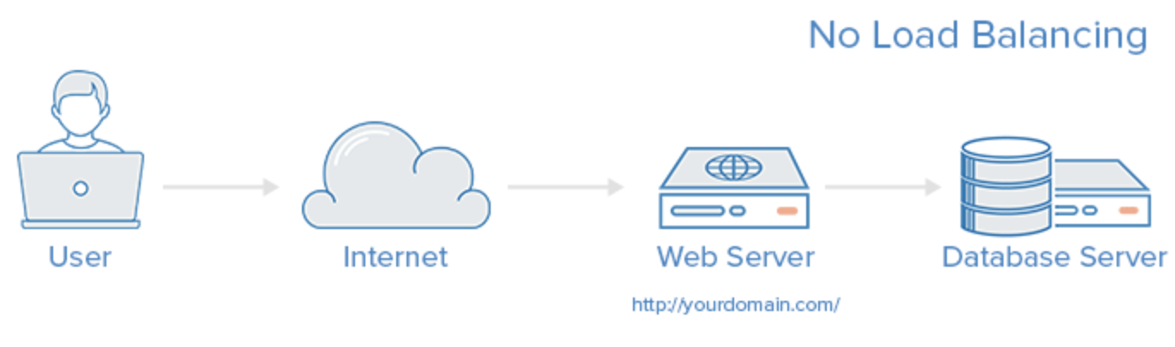
로드 밸런싱
필요성
Client가 한 두명인 경우에는 Server는 여유롭게 사용자가 원하는 결과를 응답 해줄 수있음
그러나 Client가 매우 많다면 모든 요청을 처리할 수 없어 서버는 결국 동작을 멈추게 됨
Scale-up : Server가 더 빠르게 동작하기 위해 하드웨어 성능을 올리는 방법
Scale-out : 하나의 Server 보다는 여러 대의 Server가 나눠서 일을 하는 방법
로드 밸런서(Load Balancer)란?

Slide 6
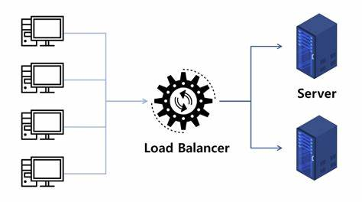
로드 밸런싱
의미
트래픽이 많을 때 여러 대의 서버가 분산처리하여 서버의 로드율 증가, 부하량, 속도 저하 등을 고려하여 적절히 분산처리하는 것을 뜻함
Kubernetes에서는 여러 개의 node/Pod으로 트래픽을 분배하여 부하를 줄이고 가용성을 높임
웹 애플리케이션, API 게이트웨이, 외부에서 접근해야 하는 서비스에 사용 (Django, Flask 등)
로드 밸런서(Load Balancer)란?

Slide 7
로드 밸런싱
Kubernetes에서의 로드 밸런싱
Service (LoadBalancer)
역할: 클러스터 외부의 트래픽을 받아 외부 로드 밸런서로 전달함
Ingress
역할: 도메인과 URL 경로에 따라 요청을 여러 서비스로 라우팅
하나의 엔드포인트에서 여러 서비스를 효과적으로 분기하며 관리
kube-proxy
역할: Kubernetes의 Service와 Pod 간의 네트워크 트래픽을 연결
트래픽 로드 밸런싱과 라우팅을 통해 내부 (서비스-Pod) 및 외부 통신을 관리
IPTables나 IPVS 같은 기술을 활용
외부 로드 밸런서
역할: 클러스터 외부의 트래픽을 받아 내부 서비스로 전달하며, 안정적이고 효율적으로 요청을 분산
클라우드 환경: 클라우드 제공 업체(AWS, GCP, Azure 등)는 LoadBalancer 타입 서비스를 생성하면 별도 세팅 필요없이 자동으로 자체 외부 로드 밸런서를 통해 외부 IP를 할당하고, 이 IP로 들어오는 트래픽을 클러스터 내부 서비스로 전달
온프레미스 환경: 기본적으로 외부 로드 밸런서 기능이 내장되어 있지 않으므로, LoadBalancer 타입 서비스를 생성하면 외부 IP를 할당해줄 MetalLB나 HAProxy 등 별도의 외부 로드 밸런서의 세팅이 필요함

Slide 8
쿠버네티스의 개념
노드 (Node)
워크로드(와 컨테이너)를 실행하는 물리적 서버 또는 가상 머신(버추얼 박스 등)
워크로드를 실행하고, 컨테이너 네트워크와 리소스 관리를 담당.
구성 요소:
Kubelet: 클러스터를 구성하는 각 노드에서 실행됨
컨트롤 플레인의 명령을 받아 파드 내부의 컨테이너 실행을 담당
파드의 상태를 모니터링하고 상태 이상이 발생하면 해당 파드를 다시 배포한다.
컨테이너 런타임: Docker, containerd 등 컨테이너를 실행하는 소프트웨어.
Kube-proxy: 노드에서 네트워크 역할을 수행함
파드 간의 통신을 처리함
노드에 존재하는 파드들이 내부와 외부 네트워크와 통신할 수 있도록 함

Slide 9
로드 밸런싱
Kubernetes에서의 로드 밸런싱 방식
클라우드 환경:
트래픽 → 외부 로드 밸런서 (클라우드 자체) (→ Ingress) → kube-proxy → Pod → 응답 반환
클라우드 자체 외부 로드 밸런서를 통해 트래픽을 받아, kube-proxy가 내부적으로 네트워크 수준에서 Pod에 전달하여 트래픽을 분산
온프레미스 환경:
트래픽 → 외부 로드 밸런서 (예: MetalLB) (→ Ingress) → kube-proxy → Pod → 응답 반환
외부 로드 밸런서(예: MetalLB) 트래픽을 받은 후 클라우드 환경과 동일 방식으로 트래픽을 분산
자동 확장(Autoscaler):
트래픽 증가
트래픽 → 외부 로드 밸런서 (→ Ingress) → Horizontal Pod Autoscaler (HPA) → Pod 자동 확장
Ingress와 Horizontal Pod Autoscaler(HPA)를 결합하여, 트래픽이 증가하면 자동으로 Pod 개수를 확장하여 부하를 분산
자동 확장은 클라우드, 온프레미스 모두에서 구현 가능
클라우드 환경에서는 기본적으로 제공되는 경우가 많고, 온프레미스에서는 별도의 설정이나 도구(예: KubeVirt, Metal 등)이 필요할 수 있음
LoadBalancer 타입 서비스를 생성하면 자동 할당
만약 ingress를 통해 요청을 라우팅한다면 로드 벨런서와 kube-proxy 사이임

Slide 10
로드 밸런싱
트래픽 흐름
외부 사용자가 요청
외부 로드 밸런서가 요청을 받음 : 이를 위해서 서비스 (Loadbalancer)가 필요
하나의 서비스(NodePort)로 트래픽을 전달하거나
Ingress로 트래픽을 전달해 여러 내부 서비스(ClusterIP)로 트래픽 분배
kube-proxy가 요청을 적절한 Pod에 전달
Pod가 요청을 처리하여 응답 생성
응답이 요청이 온 길을 다시 돌아가서 외부 사용자에게 전달
이와 같이, 외부 사용자가 보낸 요청은 로드 밸런서를 통해 여러 Pod에 고르게 분산되어 처리되며, 최종 응답은 사용자의 브라우저나 애플리케이션으로 반환
너무 많은 요청이 있을 시, HPA가 Pod를 자동 생성, 요청이 없을 시에는 HPA가 Pod를 다시 줄임.
단일 서비스(Nginx, Django, 웹 애플리케이션) 외부 공개
API Gateway등 여러 서비스

Slide 11
kube-proxy 실습

Slide 12
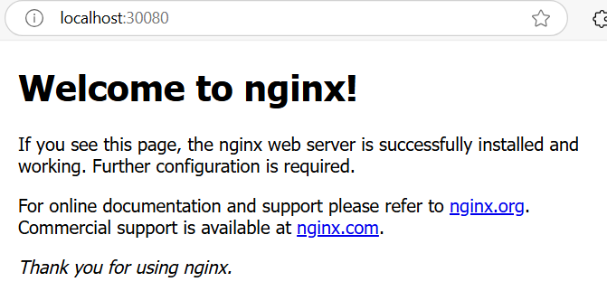
kube-proxy 실습
kube-proxy (IPTables 모드)
현재 외부 로드 밸런서를 사용하지 않는 상황임 (온프레미스 환경)
17장에서 했던 실습에서 수정 진행
NodePort는 요청들을 노드에 로드 밸런싱하는 기능을 제공하지 않음.
하지만 kube-proxy의 디폴트 모드인 IPTables 모드가, 각 노드의 kube-proxy는 서비스에 속한 파드가 다른 노드에 있더라도 라운드 로빈 방식으로 요청을 분산 전달하기 때문에 결과적으로 간단한 로드 밸런싱처럼 보임
kube-proxy에서 IPVS 모드를 사용하면, 더 정교한 로드 밸런싱(Least Connection 등)이 가능해짐
순서대로 돌아가며 요청을 할당
가장 적은 연결을 유지하고 있는 파드로 전달

Slide 13
kube-proxy 실습
kube-proxy (IPTables 모드)
kube-proxy의 디폴트는 IPTable 모드임
kube-proxy의 로드 밸런싱 모드 수동 확인
kube-proxy는 ConfigMap을 통해 구성됨. 다음 명령어로 현재 모드를 확인
kubectl get configmap -n kube-system kube-proxy -o yaml | grep "mode"

Slide 14
kube-proxy 실습
kube-proxy (IPTables 모드)
Apache Bench: 커맨드라인 기반의 부하 테스트 도구
HTTP 웹 서버의 성능 측정을 위해 사용됨
특정 URL에 대해 여러 요청을 보내고, 응답 시간, 초당 처리 요청 수, 실패율 등의 성능 지표를 측정할 수 있음
웹 서버나 API의 성능을 간단하게 테스트할 수 있는 도구로, 부하 테스트를 통해 서버의 최대 처리 용량을 확인하거나 성능 병목 현상을 찾는 데 사용됨
NodePort를 통한 요청 테스트를 위해 Apache Bench를 설치함
sudo apt-get install -y apache2-utils

Slide 15
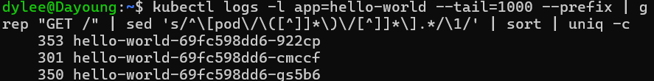
먼저, kubectl rollout restart deployment hello-world
위의 명령어로 Deployment를 통해 Pod 전체가 재시작하여 모든 로그를 초기화하는것이 나중에 로그 볼 때 편함
kube-proxy 실습
kube-proxy (IPTables 모드)
ab -n [요청 총 갯수] -c [동시 연결 수] [서버 IP:포트]
ab -n 1000 -c 50 http://localhost:30080/
-n 1000: 총 1000개의 요청을 보냄
-c 50: 50개의 동시 연결(동시 요청)로 테스트
각 Pod의 요청 분배 숫자 집계를 위해 명령어들을 파이프라인으로 연결
kubectl logs -l app=hello-world --tail=1000 --prefix | grep "GET /" | sed 's/^\[pod\/\([^]]*\)\/[^]]*\].*/\1/' | sort | uniq -c
-l app=hello-world: app=hello-world인 모든 Pod의 로그를 가져옴
--tail=1000: 각 Pod의 최신 1000줄 로그를 출력
--prefix: 각 로그 라인 앞에 해당 로그를 출력한 Pod의 이름을 접두사로 추가
grep "GET /" : 로그 중 "GET /" 문자열이 포함된 라인만 필터링(HTTP GET 요청을 나타내는 로그 라인만 추출)
sed 's/^pod\/\([^]]*\)\/[^]]*.*/\1/' : sed 명령어는 로그 라인의 접두사에서 Pod 이름을 추출
sort : Pod 이름들을 정렬
uniq -c : 각 Pod 이름의 등장 횟수를 집계하여 출력
어느정도 균등하게 분배됨
라운드 로빈임을 알 수 있음

Slide 16
kube-proxy 실습
kube-proxy (IPTables 모드)
하지만 노드 하나에 파드가 2개 할당되고, 다른 노드는 1개만 할당 된 상황임
사실상 하나의 노드(=머신)이 다른 노드의 2배의 트래픽을 감당하는 상황이므로 적절하지 않음
외부 로드 밸런서가 필요함

Slide 17
kube-proxy 실습
kube-proxy (IPVS 모드)
IPVS 모드
더 정밀한 로드 밸런싱 알고리즘을 사용할 수 있음
대규모 트래픽 처리에 적합함
WSL2에서 지원 안하므로 이번에는 IPVS 모드로 변경/적용하는 실습은 패스함
나중에 직접 버추얼 박스와 같은 환경에서 해볼 것

Slide 18
오토 스케일링

Slide 19
포트 포워딩을 해줄수도 있고, 도커 호스트에서 접근하는 포트를 열어줄 수도 있음
외부에서 쿠버네티스 클러스터에 접속하는 포트는 30080로 우선 다 계속 통일함
그러나 가상화를 여러번 쓴 WSL+KinD의 특성상, 연결해야할 부분이 많아 이 부분이 헷갈릴 수 있음.
이 부분(네트워크)는 버추얼 박스로 구성할 때 다시 설명할 것
오토 스케일링
1. Kind 클러스터 생성
kind-config.yaml
kind: Cluster
apiVersion: kind.x-k8s.io/v1alpha4
nodes:
- role: control-plane
extraPortMappings:
# NodePort로 사용할 30080 포트를 호스트(로컬)에도 열어둠.
- containerPort: 30080 # 클러스터 내부 포트 (NodePort가 쓰는 포트)
hostPort: 30080 # 로컬 호스트(Docker 호스트)에서 접근할 포트
protocol: TCP
- role: worker
- role: worker
vi kind-config.yaml
kind create cluster --config kind-config.yaml --name my-cluster
매우 간단하게 세팅함
CNI(네트워크 플러그인)는 디폴트 사용 즉, Calico 안 씀

Slide 20
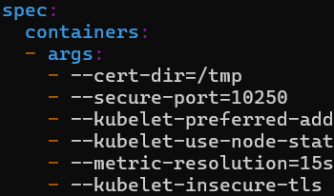
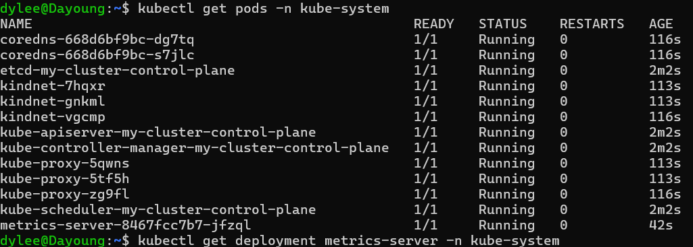
오토 스케일링
2. metrics-server
HPA가 CPU/메모리 사용량을 측정하기 위해 metrics-server를 설치해야 함
kubectl apply -f https://github.com/kubernetes-sigs/metrics-server/releases/latest/download/components.yaml
Metrics Server가 WSL2에서 동작하도록 수정
kubectl edit deployment metrics-server -n kube-system
옆과 같이 추가하여 args 부분에 - --kubelet-insecure-tls 추가
저장하고 종료
이제 metrics-server가 정상적으로 동작하는지 확인
kubectl get pods -n kube-system
kubectl get deployment metrics-server -n kube-system

Slide 21
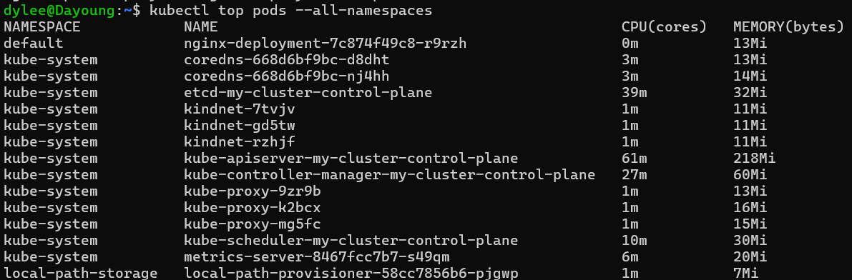
오토 스케일링
2. metrics-server
kubectl top pods --all-namespaces
cpu 사용률을 ms 단위로 관리하고,
보통 1000ms를 1core로 계산하는 편
쿠버네티스 #21 - 리소스(CPU/Memory) 할당과 관리
metrics-server가 정상 작동 중, CPU/메모리 사용률이 확인이 되는 중

Slide 22
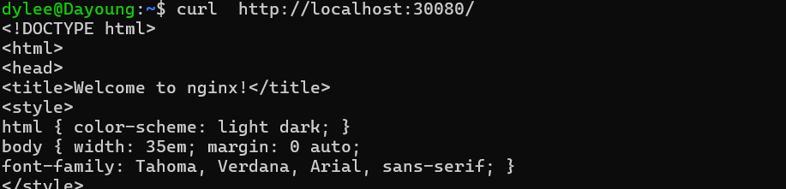
오토 스케일링
nginx-deployment.yaml
nginx-service.yaml
3. 테스트 애플리케이션 배포
apiVersion: apps/v1
kind: Deployment
metadata:
name: nginx-deployment
spec:
replicas: 1
selector:
matchLabels:
app: nginx
template:
metadata:
labels:
app: nginx
spec:
containers:
- name: nginx
image: nginx
ports:
- containerPort: 80
resources:
requests:
cpu: "100m"
limits:
cpu: "200m"
apiVersion: v1
kind: Service
metadata:
name: nginx-service
spec:
type: NodePort
selector:
app: nginx
ports:
- protocol: TCP
port: 80
targetPort: 80
nodePort: 30080
CPU 요청 및 제한을 포함한 Deployment를 작성
kubectl apply -f nginx-deployment.yaml
동작 확인) kubectl get deployment nginx-deployment
Nginx를 서비스로 외부에 노출시킴 (nodePort)
kubectl apply -f nginx-service.yaml
동작 확인) kubectl get svc nginx-service
curl http://localhost:30080/

Slide 23
오토 스케일링
nginx-hpa.yaml
4. HPA 생성
apiVersion: autoscaling/v2
kind: HorizontalPodAutoscaler
metadata:
name: nginx-hpa
spec:
scaleTargetRef:
apiVersion: apps/v1
kind: Deployment
name: nginx-deployment
minReplicas: 1
maxReplicas: 5
metrics:
- type: Resource
resource:
name: cpu
target:
type: Utilization
averageUtilization: 5 # 5%
kubectl apply -f nginx-hpa.yaml
kubectl get hpa
만약 cpu: <unknown>/5%와 같이 <unknown>이 나올 경우, metrics-server에 문제가 없는지 확인하고
문제가 없다면 기다리면 됨
kubectl get deployment metrics-server -n kube-system
kubectl get pods -n kube-system
kubectl top pods --all-namespaces

Slide 24
오토 스케일링
5. 부하 테스트 및 오토스케일링 확인
ab -n [요청 총 갯수] -c [동시 연결 수] [서버 IP:포트]
ab -n 10000 -c 1000 http://localhost:30080/
-n 10000: 총 10000개의 요청을 보냄
-c 1000: 1000개의 동시 연결(동시 요청)로 테스트
명령어를 실행하면 상당한 부하가 걸리므로 HPA가 자동으로 Pod을 늘리는지 확인할 수 있음
명령어 실행 전에도 kubectl get hpa와 kubectl get pods를 해보고
명령어 실행 후에도 kubectl get hpa와 kubectl get pods를 해볼 것
부하 테스트가 끝나면 몇 분 후 HPA가 Pod을 줄이는 것을 확인할 수 있음
부하 중지 후 Pod 개수 감소!

Slide 25
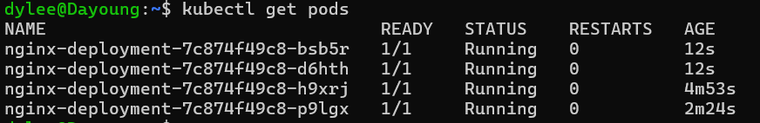
오토 스케일링
정리
HPA가 CPU 사용량을 감지하고 Pod을 자동으로 확장(Scale-Out).
부하가 줄어들면 HPA가 Pod을 다시 축소(Scale-In).
ab -n 10000 -c 500 http://localhost:30080/

Slide 26
Q & A

